Slide 1
【本教材について】
テーマ： 防災リーダーの役割/住民(構成員)の自助意識を高めるには
単元名： ２ 地域防災リーダーの役割
所要時間： 50分程度
準備：
  ワークショップ用に、各班に1枚の模造紙と付せん紙（３色）1組、参加者人数分の細マジック（黒）を準備して下さい。
  適宜、スライドの追加や変更をすることができます。参加者の特性（自主防災組織等の会長が多いか、在職期間が長いかなど）に応じて、内容の追加・削除や修正・変更を検討することで、より良い研修効果が期待できます。
  実際に研修を行う前に、何人かのグループを作り、練習し合う場を設けることもよい研修とするうえで効果的です。

Slide 2
防災リーダーの役割/住民
(構成員)の自助意識を高めるには
地域防災リーダーの役割

Slide 3
学習目標と内容
学習目標
地域で自主防災活動に取り組む際に、リーダーとして最低限必要と考えられる知識を身につける
  ＜目次＞
  自主防災組織の役割等
  地域の防災リーダーの役割
  仲間を増やす
  地域をとりまく団体等との連携
  P. 1～7
  P.8～13
  P.14～28
  P.29～34
Notes:
【補足説明】
この単元の目標を伝えます。

Slide 4
１．自主防災組織の役割等
１０分
１

Slide 5
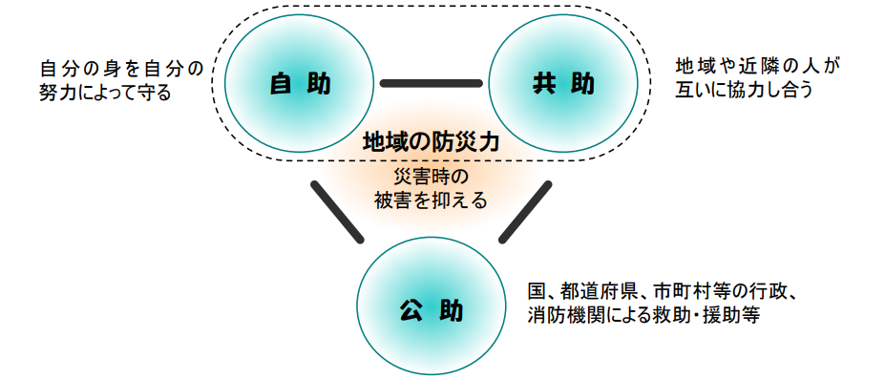
自主防災組織の役割（自助・共助の重要性）
自主防災組織
自助
共助
自分の身を
自分で守る
公助
災害時（特に直後）は、「公助」の活動には限界がある
✓道路の寸断等で地域が孤立 ✓行政等も自身が被災
「自助」と「共助」の防災活動が重要
Notes:
【補足説明】
自助・共助・公助について説明します。
先の事例で紹介したように、災害時、特に災害発生直後は、「公助」には期待できないことを説明し、特に災害発生直後は、自主防災組織を中心とした「共助」による災害対応が重要であることを伝えます。

Slide 6
自主防災組織について
自主防災組織とは、自主的に結成された地域の防災活動の中核となる組織
・過去の災害体験や大地震発生の予想、ニュースの災害情報などをきっかけとして、防災意識が高まり、自治会等の既存の団体をベースに結成されることが多い
自覚
目的
活動
防災教育、避難行
動要支援者対策、
避難所運営など
自分たちの地域は
自分たちで守る
災害による被害を
予防し、軽減する
※地域によって様々
※自主防災組織の活動に対する補償制度
安心して自主防災組織等の活動を行う為の補償制度がある自治体もある
（例：岐阜県各務原市「まちづくり活動補償制度」）
かかみがはら
Notes:
【補足説明】
自主防災組織の定義について説明します。
災害対策の最も基本となる法律である災害対策基本法においては、「住民の隣保協同(りんぽきょうどう)の精神に基づく自発的な防災組織」（第２条の２第２号）として、市町村がその充実に努めなければならない旨が規定されている。
自主防災組織の結成については、「自主防災組織の手引」P15～が参考になります。
自主防災組織の活動に対する補償制度がある自治体もあります。例えば、各務原市まちづくり活動補償制度は、まちづくり活動団体に対して、公益的な活動中の事故により傷害や賠償責任を負った際に補償する制度です。障害補償、賠償責任補償、疫病補償で構成され、制度にかかる保険料は市が負担しています。
例：岐阜県各務原市「まちづくり活動補償制度」http://www.city.kakamigahara.lg.jp/life/shiminsanka/008855.html

Slide 7
自主防災組織の活動の必要性
地域とのつながり・結びつきが希薄化する現在、安心・安全な暮らしを守る地域社会づくりには、「自助」・「共助」の力を高める自主防災組織の活動が不可欠
自主防災組織の日常における活動の目的
①
②
【自助力の向上】
【共助力の向上】
各家庭での
防災対策の促進
地域の
災害対応力の向上
Notes:
【補足説明】
【自助力の向上】とは、地域住民が防災に関する正しい知識を共有し、各家庭で災害に備えるようにすることです。
【共助力の向上】とは、災害時に地域で力を合わせて効果的な災害対応ができるようにすることです。
防災力の向上の基本は、各々の家庭において、火を出さないこと、家や塀等の倒壊を防ぎ安全性を確保すること等、各個人及び各家庭での防災対策です。
一時的ではなく、継続して実施することが重要です。
次ページ以降で自主防災組織の役割分担、活動内容等について理解してもらいます。

Slide 8
平時の主な取組み
平時から、防災意識の向上、地域の災害に対する備え、自助・共助の意識の向上などに取り組む
①
②
地域ぐるみでの
防災意識の醸成、
教育実施
家庭内の
安全対策の推進
③
④
地域の
災害危険個所
の把握
防災訓練
Notes:
【補足説明】
①地域ぐるみでの防災意識の醸成、教育実施
地域の行事やイベントなどを利用して、住民同士で自主防災について話し合う機会をできるだけ作り、防災意識を広めます。また、自治体等の訓練や研修を利用した教育も行います。
②家庭内の安全対策の推進
家屋の耐震化はもちろん、家具等の転倒防止や防災用品の準備、食料・飲料水などの備蓄を推進します。
③地域の災害危険箇所の把握
地域内を実際に歩いてみる防災まち歩きの実施や、その結果を使った防災マップの作成等を行います。
④防災訓練
定期的に防災訓練を実施し、地域の防災力の向上と防災意識の向上を図ります。訓練終了後には課題を整理して、次の取組みに繋がるよう心掛けます。また、正しい知識・技術習得のために、消防機関等の指導を受けるのもよいでしょう。

Slide 9
自主防災組織の役割の例(災害時)
１つの例です 役割を決める際の参考にして下さい
編成班例＜例＞
災害時の役割＜例＞
総務班
全体の調整
他組織等との連絡調整
情報班
状況の把握・報告
消火班
初期消火
救出・救護班
負傷者の救出・救護
避難誘導班
住民の避難誘導
給食・給水班
水/食糧の配分・炊き出し
Notes:
【補足説明】
自主防災組織の班編成と役割について、例を紹介します。
自主防災組織を結成し、活動を進めていくためには、組織としての体制づくりを行うと、より円滑に取り組めます。
体制の一例をスライドに記載しています。組織を取りまとめる会長をおき、 会長のもとに副会長ほか自主防災活動に参加する構成員一人ひとりの仕事の分担を決め、組織を編成するとよいでしょう。
編成にあたっては、まず活動する班を編成し、班ごとにも指揮者（班長）を定め、班編成も組織の規模や地域の実情によって異なるため、まずは地域に必要な最低限の班編成から行い、徐々に編成を充実させるとよいでしょう。

Slide 10
１．自主防災組織の役割等
- まとめ -
自主防災組織は、主に共助の役割を果たすとともに、災害による被害を予防し、軽減するための活動を行います
Notes:
【補足説明】
中項目「１．自主防災組織の役割等」で学んだことをまとめます。
総務省消防庁が作成した自主防災組織の手引きの中に、自主防災組織等の取組み事例があります。今後の活動の参考にして下さい。「総務省消防庁ホームページ「自主防災組織の手引」https://www.fdma.go.jp/mission/bousai/ikusei/items/bousai_2904.pdf

Slide 11
２.地域の防災リーダーの
役割
５分
8

Slide 12
地域の防災リーダーとして
果たす役割は何でしょうか？
Notes:
【補足説明】
受講者に、「地域の防災リーダーとして果たす役割は何だと思うか」を問いかけます。
（何人かの受講者を指名して答えていただいてもよいでしょうか。）

Slide 13
地域の防災リーダーの役割
災害発生
平常時
災害時
平常時から、リーダーとして地域で中心となり活動することで…
災害時、地域住民の先頭に立って、地域の防災活動を主導していくことができる
Notes:
【補足説明】
地域の防災リーダーは、災害時にリーダーシップをとり、地域住民の先頭に立って、地域の防災活動を主導していくことが求められます。
災害時にリーダーとしての役割を果たすためには、平常時から地域で中心となって防災活動を進めておくことが必要です。

Slide 14
リーダーとして心掛けたいこと
写真を用いる
①リーダーという立場を最大限利用しよう
④役割を分担しよう（一人で担わない）
リーダーとして
心掛けたいこと
⑤地域住民とコミュニケーションを図ろう
②楽しく活動しよう
⑥地域の自助意識を高めるよう地域の人に伝えよう
③仲間（３人程度の協力者）を作ろう
⑦地域の防災活動に参加する人を育てよう
リーダーシップを発揮できる
Notes:
【補足説明】
リーダーシップをとるための７項目のコツを説明します。
①地域の一個人ではできないことでも、地域防災リーダーという立場や肩
書を利用することで、活動しやすくなることは多いはずです。
②自主防災組織で活発な活動をしている団体には、みんなが楽しんで活動
しているという特徴が見られます。
③一人だけで組織を運営していこうとせず、組織運営等のリーダー業務に
ついて相談や役割分担ができる３人程度の仲間（協力者＝役員的な立
場）を作ることで、リーダーに係る実質的及び精神的な負担を軽減する
ことができます。
④他の人に任せられる作業は、積極的に任せていくことで、リーダーの負
担軽減を図ります。
⑤リーダーが地域住民全員の顔を覚えることは不可能ですが、地域住民が
リーダーの顔を覚えることは容易です。地域の人的なネットワークを広
げ「顔の見える関係」が重要です。
⑥災害発生時の被害を抑えるためには、自助が重要になることを地域の人
に伝えよう。
⑦防災活動に参加してきた住民に対して、さらに地域防災の必要性を説明
して、特に高い関心を持ってくれた人には、継続的な活動への参加・協
力を促します。

Slide 15
【事例】防災リーダーの役割
■地域における避難の声かけ等の行動
（福岡県 朝倉市）
地域の役員が参加し、意見を出し合いながら地域と行政の協働で作り上げていくワークショップ手法によりマップを作成し、地区内の各世帯に配布。
平成２９年７月豪雨でも、班長、隣組長が避難を呼びかけ。６０代の支援員が８０代の方を連れて小学校に避難（その方の家は山からの土砂で押し潰された）するなど、助かった方がいる。
参考：内閣府「平成29年7月九州北部豪雨災害を踏まえた避難に関する今後の取組について」
Notes:
【補足説明】
福岡県 朝倉市
地域の役員が参加し、意見を出し合いながら地域と行政の協働で作り上げていくワークショップ手法によりマップを作成し、地区内の各世帯に配布しました。
平成２９年７月豪雨でも、班長、隣組長が避難を呼びかけました。
６０代の支援員が８０代の方を連れて小学校に避難（その方の家は山からの土砂で押し潰された）するなど、助かった方がいました。

Slide 16
２．地域の防災リーダーの役割
- まとめ -
地域の防災リーダーは、災害時に先頭に立って防災活動を行うために、災害時だけではなく、平常時からリーダーシップを発揮して活動しましょう
Notes:
【補足説明】
中項目「２．地域の防災リーダーの役割」で学んだことをまとめます。

Slide 17
３．仲間を増やす
2５分
14

Slide 18
ワークショップ
皆さんが自主防災組織として
活動をしている中で、
悩んでいることや不安なことを
グループで話し合ってみましょう
Notes:
【補足説明】
受講者に、「皆さんが自主防災組織として活動をしている中で、悩んでいることや不安なことはありませんか？」と投げかけます。
例えば、「高齢化で役をやる人が少ない」「組織内に若い人がいない」「宣伝しようと思ってもチラシを作れる人がいない」など。
受講者に、「では、今からワークショップを行います」と宣言します。
「自主防災組織の活動についての悩み事や不安なことをグループで話し合ってみましょう」と投げかけます。

Slide 19
悩みや不安を共有しましょう
【グループ検討】５分
自主防災組織として活動する中で、悩み事や不安なことなどを、グループで話し合いましょう
話し合い
話し合い
Notes:
【補足説明】
【グループ検討】であることを伝え、自主防災組織の活動の悩み事や不安なことなどについてグループ内で話し合うよう促します。
各グループを見て回り、発言が活発でなければ、質問したり、ヒントを与えるなどして発言を促します。
質問があれば対応します。

Slide 20
皆さんの悩みや不安は
仲間を増やすことで
解決できることが多い
のではないでしょうか？
Notes:
【補足説明】
受講者に、「皆さんの悩みや不安は仲間を増やすことで解決できることが多いのではないでしょうか？」と投げかけます。

Slide 21
皆さんの地域に
どんな人がいるか、
自主防災組織として活動
する上で仲間を増やせるか、
考えてみましょう
Notes:
【補足説明】
受講者に、「仲間を増やすにどうしたらいいか、ワークショップを通して学んでいきましょう」と投げかけます。
受講者に、「皆さんの地域にどんな人がいるか考えてみましょう」と問いかけます。

Slide 22
仲間を増やす
【個人検討】 ＜３分＞
皆さんの地域にどんな人がいるか考え、
黄色の付せん紙に書き出してみましょう
パソコンが得意な人
料理が得意な人
Notes:
【補足説明】
個人による検討であることを伝えます。
自分たちの地域に住んでいる人のカテゴライズを促します。
EX)パソコンが得意な人、料理が得意な人、医者、消防士OB、大工、
イベント企画が得意な人 など
各グループを見て回り、作業が滞っている場合は、ヒントを与えるなどして作業を促します。
質問があれば対応します。

Slide 23
仲間を増やす
【個人検討】 ＜３分＞
黄色の付せん紙に書き出した地域の人が、「平常時」「災害時」にどんな防災の取組みができるか考え、青色（平常時）と赤色（災害時）の付せん紙に書き出してみましょう
「平常時」 「災害時」
ちらしの
作成
炊き出し
Notes:
【補足説明】
個人による検討であることを伝えます。
先程と別の色の付せん紙を使用し、黄色の付せん紙に書き出した人が「平常時」「災害時」にどんな防災の取組みができるか考えるよう促します。
各グループを見て回り、作業が滞っている場合は、質問したり、ヒントを与えるなどして作業を促します。
質問があれば対応します。

Slide 24
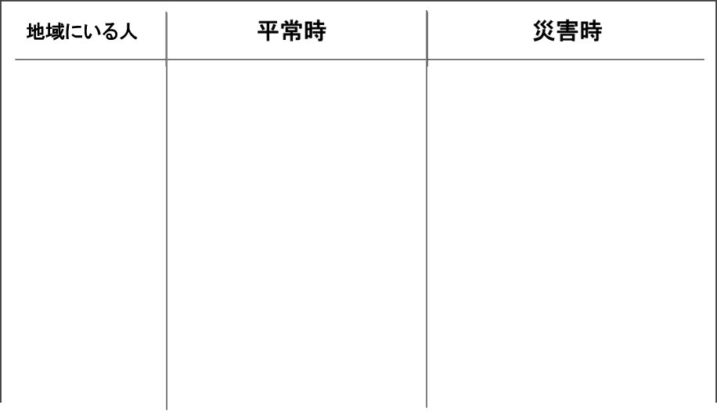
仲間を増やす
【グループ内検討準備】 ＜１分＞
模造紙に、マジックで「地域にいる人」「平常時」「災害時」と下の例のように書きます
模造紙（横）記入例
Notes:
【補足説明】
グループ内での検討であることを伝え、地域にどんな人材がいるか、またその人材を活用できる防災の取組みについてグループ内で検討するよう促します。
検討の仕方をスライドに沿って説明します。
各グループを見て回り、作業が滞っている場合は、質問したり、ヒントを与えるなどして作業を促します。
質問があれば対応します。

Slide 25
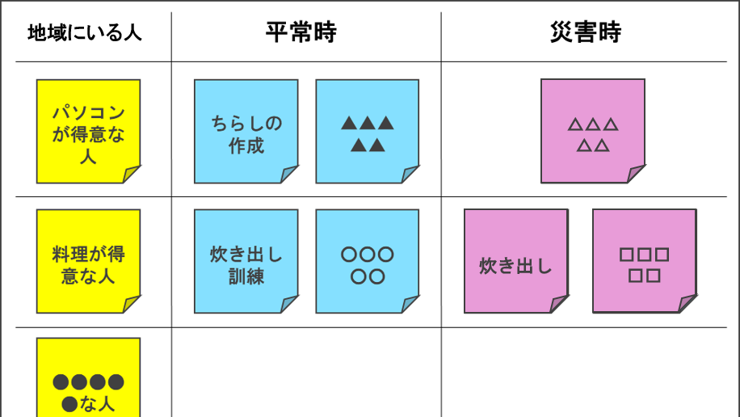
仲間を増やす
【グループ内検討】 ＜１０分＞
グループ内の１人が、黄色の付せん紙に書き出した「地域にいる人」を読み上げ模造紙に貼ります
続いて、「地域にいる人」が活動できる防災に関する取組み（青色と赤色の付せん紙）を読み上げ、平常時と災害時にわけて貼ります。
他の人は、同じ内容の付せん紙があったら近くに貼ります
貼り終わったら、次の人の番です(1～3を繰り返す)
Notes:
【補足説明】
グループ内での検討であることを伝え、地域にどんな人材がいるか、またその人材を活用できる防災の取組みについてグループ内で検討するよう促します。
検討の仕方をスライドに沿って説明します。
各グループを見て回り、作業が滞っている場合は、質問したり、ヒントを与えるなどして作業を促します。
質問があれば対応します。

Slide 26
仲間を増やす
【グループ内検討】 ＜５分＞
黄色の付せん紙に書き出した「地域にいる人」が、防災の取組みに参加するためには、何をしたらよいか話し合ってみましょう
Notes:
【補足説明】
グループ内での検討であることを伝え、自主防災意識を持った仲間の増やし方についてグループ内で話し合うよう促します。
各グループを見て回り、作業が滞っている場合は、質問したり、ヒントを与えるなどして作業を促します。
質問があれば対応します。

Slide 27
地域の資源(人)を活かす
地域の資源（人）を活かし、平時から防災の取組みに参加してもらえるように、声をかけてみましょう
地域の資源（人）
平時
災害時
パソコンが得意
チラシづくり
情報の整理
料理が得意
炊出し訓練
炊き出し
企画が得意
イベント企画
レクリエーション
医師
応急手当のやり方
応急処置
消防士ＯＢ
救命講習
救急救命活動
若者
新しいアイディア
力仕事
Notes:
【補足説明】
ひとつ前のワークショップで出た内容についても触れるようにするとよいでしょう。

Slide 28
自主防災組織に参加する仲間を増やす
多様な人達が一人一人役割を得て、やりがいを感じながら、楽しみ、前向きに取り組むことができるように心掛けましょう
広報
場
知ってもらう
楽しい場づくり
広報紙、アンケート、
イベントでＰＲ
参加したくなる
雰囲気づくり
女性
女性は不可欠
育てる・巻き込む
次世代
女性にしかできない
ことがある
継続的な活動を意識
Notes:
【補足説明】
広報
広報紙、アンケート、マスコミ等を活用しながら、地域の活動をＰＲし、参加者の拡大を図りましょう。
地域のあらゆるイベントの場で活動を伝えましょう。
女性
地域における生活者の多様な視点を反映するためにも、女性の参画を促進しましょう。
リーダーに複数の女性が含まれるようにしましょう。
場
地域活動を楽しいものにし、参加者のモチベーションを上げながら多くの住民を巻き込み、多様な人材が参加したくなる雰囲気を醸成しましょう。
次世代
将来にわたって継続的に活動できるよう、幅広い世代の人材を育成しましょう。
学校等と連携し、小さな頃から防災意識を持ってもらい、中学生、高校生、若者を巻き込みましょう。

Slide 29
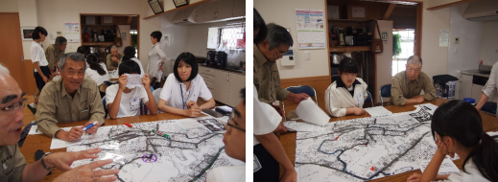
【事例】自主防災組織に参加する仲間を増やす
■地域にいる専門人材を活用した人材の育成
（公郷台自治会自主防災組織：神奈川県 横須賀市）
町内に潜在する災害対応専門人材や、災害時に協力してもらえる事業者を、同自主防災組織の「防災人材バンク」に登録してもらい、平常時はアドバイザー役として、災害発生時は戦力として協力体制を構築した
登録者には、消防職員や看護師・介護士、工務店、水道工事店がいることから地域住民に安心を提供している
参考：消防庁「自主防災組織の手引」
Notes:
【補足説明】
公郷台自治会自主防災組織
町内に潜在する災害対応専門人材や、災害時に協力してもらえる事業者を、同自主防災組織の「防災人材バンク」に登録してもらい、平常時はアドバイザー役として、災害発生時は戦力として協力体制を構築しました。
登録者には、消防職員や看護師・介護士、工務店、水道工事店がいることから地域住民に安心を提供しています。

Slide 30
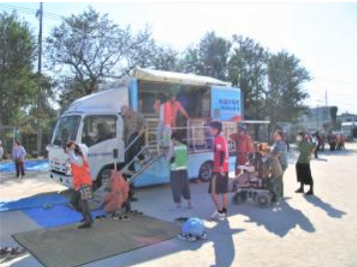
【事例】自主防災組織に参加する仲間を増やす
■子どもも楽しめる訓練で高まる地域の防災意識
（石神自主防災会：埼玉県 新座市）
石神小学校体育館を利用した「お泊り訓練」を実施
お泊り訓練の内容については、誰でも参加しやすいソフトな訓練項目、楽しいゲームや子供との災害料理を作る等。PTA、親父の会も参加
スタンプラリー・町会炊き出し
班と子ども達の共同炊事・
簡易ランタンや新聞紙
スリッパの作成・段ボール
ブロック設置などを行った
参考：消防庁「自主防災組織の手引」
写真：新座市ホームページ
Notes:
【補足説明】
石神自主防災会
石神小学校体育館を利用した「お泊り訓練」を実施しました
お泊り訓練のないようについては、誰でも参加しやすいソフトな訓練項目、楽しいゲームや子供との災害料理を作る等。PTA、親父の会も参加しました。
スタンプラリー・町会炊き出し班と子ども達の共同炊事・簡易ランタンや新聞紙スリッパの作成・段ボールブロック設置などを行いました。

Slide 31
３．仲間を増やす
- まとめ -
女性をはじめ、地域に暮らす多様な人達を巻き込み、活動に参画する仲間を増やしましょう
Notes:
【補足説明】
中項目「３．仲間を増やす」で学んだことをまとめます。

Slide 32
４．地域を取り巻く団体等
との連携
１０分
29

Slide 33

地域の様々な人や団体との連携・協力
地域には多様な人や団体があるので、まずは連携できる人や団体と協力しながら、自主防災活動を進めましょう
学 校
女性の会・女性防火クラブ
行 政
（市区町村）
学校、ＰＴＡなど
商工
企業系
医療系
病院など
自主防災組織
リーダー
ボランティア
団体
福祉系
本スライドは、他の団体等との連携・協力の一例をイメージして作成しています。研修を行う地域の状況に応じて修正のうえご利用下さい。
民生委員など
近隣の
自治会
町内会
消防・
警察系
他地域
防災組織
消防団等
Notes:
【補足説明】
地域には、防災に携わる多様な人や団体があります。地域の防災力の向上のために、地域の様々な人や団体と連携しながら活動しましょう。
災害が発生した場合は、地域コミュニティが持つあらゆる力が必要で、平時から、地域の様々な人や団体との協働体制づくりが求められます。
小学校区等のより広域な単位で災害の様々な状況に対応できる体制を構築するのも有効です。
「仲間を増やす」などで増やした仲間をきっかけとして、他の団体と連携することも有効です。
（連携の例）
行政：組織の運営支援、防災研修・訓練、避難所の運営
学校：共同の防災訓練、ＰＴＡとの協力
女性の会：避難所の運営協力
近隣の自主防災組織：情報共有
消防団：防災訓練の講師

Slide 34


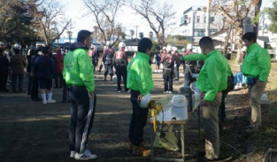
【事例】自主防災組織と他団体との連携（平時からの協力）
■自主防災組織と小学校の連携
（宇佐町自主防災連絡協議会等：高知県）
小学校と連携し、学校行事の防災キャンプで、避難訓練を実施
子育て世代が参加
ＰＴＡ役員も参加
参考：高知県「自主防災活動事例集」
■自主防災組織、消防団、地元企業と共同で防災訓練
（柳島自主防災会：静岡県 富士市）
消防団・地元企業と協同で防災訓練を実施
地元の信用金庫の非常発電を災害時に
活用する訓練等を実施
参考：消防庁「自主防災組織の手引き」
Notes:
【補足説明】
他団体との連携事例を共有し、今後の活動に活かしましょう。

Slide 35
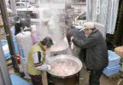
【事例】自主防災組織と他団体との連携（災害時の協力）
■災害時相互協力協定の効果
（福住町町内会：宮城県 仙台市）
他県の町内会や民間会社と、「協力協定」を締結
内容はたった１項目「災害が起きたらできるだけ支援・協力を行う」
東日本大震災の４日後には
協定先から食べ物が届けられた。
参考：消防庁「東日本大震災時における自主防災組織の活動事例集」
■災害時の協力
（角田市枝野地区防災組織：宮城県 角田市）
消防団・交通安全協会の方に、夜間の防犯パトロールと、避難所の当直をしてもらった
民間企業から暖房、燃料、機材の提供を受けた
参考：消防庁「東日本大震災時における宮城県内自主防災組織の活動事例集」
Notes:
【補足説明】
他団体との連携事例を共有し、今後の活動に活かしましょう。

Slide 36
４．地域を取り巻く団体等との連携
- まとめ -
様々な団体等と連携・協力しましょう
Notes:
【補足説明】
中項目「４．地域を取り巻く団体等との連携」で学んだことをまとめます。

Slide 37
まとめ
自主防災組織は、主に共助の役割を果たすとともに、災害による被害を予防し、軽減するための活動を行います
地域の防災リーダーは、災害時に先頭に立って防災活動を行うために、災害時だけではなく、平常時からリーダーシップを発揮して活動しましょう
女性をはじめ、地域に暮らす多様な人達を巻き込み、活動に参画する仲間を増やしましょう
様々な団体等と連携・協力しましょう
Notes:
【補足説明】
この単元、「地域防災リーダーの役割」で学んだことをまとめます。

